Slide 1
Тема: «Методы проявления духовного фактора в военной практике»
Подготовили:
Илица З.В.
Шатских Н.О.
Научные руководители:
Лаврикова Н.И.
Орлов А.С.

Slide 2
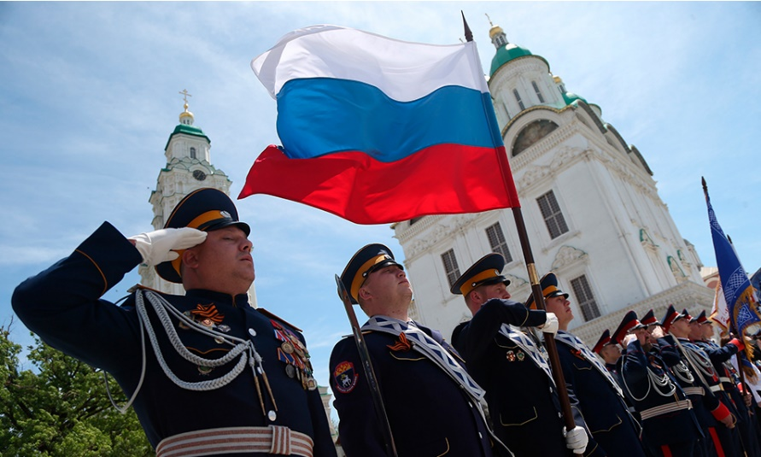
Понятие духовного фактора и его значение
Духовный фактор — совокупность морально‑психологических качеств, идейных убеждений, ценностей и мотивации личного состава.
Ключевые элементы:
патриотизм и любовь к Родине;
религиозная или светская вера;
корпоративный дух и товарищество;
чувство долга и чести;
готовность к самопожертвованию;
вера в справедливость целей войны.
Значение: повышает стойкость, дисциплину, взаимовыручку, снижает уровень стресса и страха.

Slide 3
Духовный фактор — это не абстрактное понятие, а реальная сила, влияющая на боеспособность войск. Он проявляется в готовности солдат стоять насмерть, выполнять приказ в самых тяжёлых условиях, помогать товарищу ценой собственной жизни. История знает множество примеров, когда армии, уступавшие противнику в численности или вооружении, одерживали победы благодаря высокому моральному духу. Напротив, даже технически превосходящие силы терпели поражения из-за деморализации. Духовный фактор действует на всех уровнях — от рядового солдата до главнокомандующего, и его влияние особенно заметно в критических ситуациях.

Slide 4
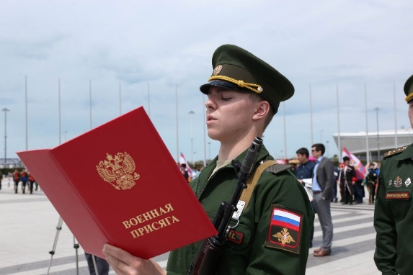
Основные методы проявления духовного фактора
Религиозные практики: молитвы, благословения, участие священнослужителей.
Идеологическая работа: пропаганда, воспитание, разъяснение целей войны.
Воинские традиции и ритуалы: присяга, построение, отдание почестей.
Символика: флаги, знамёна, награды, знаки отличия.
Личный пример командиров: лидерство, храбрость, забота о подчинённых.
Культурное воздействие: песни, литература, кино, искусство.
Поддержка общества: письма, посылки, встречи с ветеранами.
Эти методы редко используются изолированно — обычно они дополняют друг друга, создавая целостную систему воспитания и мотивации. Например, перед боем может проводиться религиозный обряд, затем — речь командира с разъяснением важности задачи, а после успешного выполнения — награждение отличившихся. Эффективность зависит от органичности применения: солдаты должны верить в то, что им внушают. Фальшь и формализм быстро распознаются и могут привести к обратному эффекту — цинизму и деморализации.

Slide 5
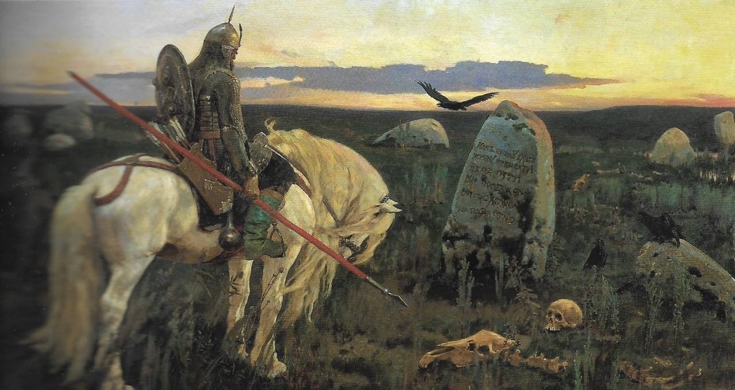
Древняя Русь и Средневековье: духовные основы русского воинства
Древняя Русь: благословение воинов, иконы в походах, княжеские дружины как братство.
Куликовская битва (1380): духовная поддержка Сергия Радонежского, благословение Дмитрия Донского.
Ополчение Минина и Пожарского (1612): идея освобождения Отечества, религиозный подъём.
Роль православия: формирование идеи «защиты веры и земли Русской».

Slide 6
Уже в Древней Руси духовный фактор играл ключевую роль. Княжеские дружины шли в бой под стягами с ликами святых, а перед сражением воины молились и получали благословение. Перед Куликовской битвой благословение Сергия Радонежского укрепило боевой дух войска Дмитрия Донского и символически объединило всю Русь. В Смутное время ополчение Минина и Пожарского стало возможным благодаря духовному подъёму: люди осознали, что борются не за конкретного правителя, а за само существование русского государства и православной веры. Эти традиции преемственности, жертвенности и единства стали фундаментом русского воинского духа.

Slide 7
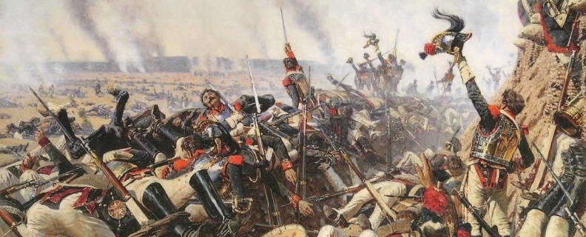
XVIII–XIX века: от Петра I до Отечественной войны 1812 года
Реформы Петра I: введение воинских ритуалов, присяги, формирование офицерского кодекса чести.
Суворовские традиции: «наука побеждать», личный пример командира, забота о солдате.
Отечественная война 1812 года: патриотический подъём, народное ополчение, образ «защиты Отечества».
Крымская война (1853–1856): стойкость защитников Севастополя, духовный подвиг врачей и сестёр милосердия.

Slide 8
Пётр I заложил основы регулярной русской армии, введя чёткие воинские ритуалы и присягу, что формировало чувство долга и дисциплины. Александр Суворов развил эти идеи, сделав акцент на личном примере командира и заботе о солдате: его знаменитая фраза «тяжело в учении — легко в бою» стала девизом русской армии. В 1812 году —- патриотический подъём охватил все слои общества — от дворян до крестьян, что стало одной из причин поражения Наполеона. Даже в условиях технологического отставания русские войска демонстрировали высокую стойкость, как это было в Севастополе во время Крымской войны, где защитники города проявили исключительное мужество и самоотверженность.

Slide 9
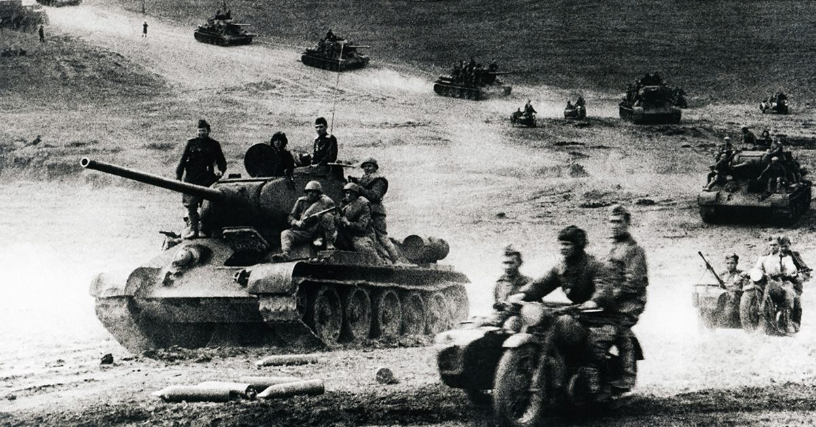
XX век: Великая Отечественная война
Патриотическая пропаганда: лозунги, плакаты, СМИ, фронтовые корреспонденты.
Образы героев: Александр Матросов, Зоя Космодемьянская, Николай Гастелло — примеры самопожертвования.
Роль Русской православной церкви: сбор средств на вооружение, моральная поддержка фронта.
Воинские традиции: гвардейские части, боевые знамёна, преемственность поколений.
Культурное воздействие: песни («Священная война»), кино, литература.

Slide 10
В годы Великой Отечественной войны духовный фактор стал критически важен. Пропаганда формировала образ защитника Родины, а подвиги отдельных бойцов, как Матросов и Гастелло вдохновляли других. Церковь, несмотря на предыдущие гонения, активно участвовала в поддержке фронта: на собранные средства были построены танковая колонна «Дмитрий Донской» и авиаэскадрилья «Александр Невский».
Гвардейские части и боевые знамёна символизировали преемственность традиций и ответственность перед предками. Песни, такие как «Священная война», стали гимном сопротивления, а фронтовые корреспонденты передавали героизм солдат в тыл, укрепляя единство фронта и тыла.

Slide 11
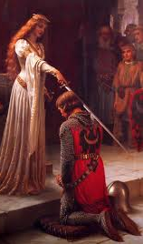
Мировая история: античность и Средневековье
Спарта: воспитание «спартанского духа», культ воинской доблести, система с щитом или на щите.
Римская армия: дисциплина, верность легионным орлам, культ императора.
Крестовые походы: религиозная мотивация, идея «священной войны», рыцарский кодекс.
Монгольская империя: культ Чингисхана, верность хану, железная дисциплина.
В Спарте система воспитания целенаправленно формировала духовные качества воина с детства: мальчиков забирали из семей и обучали выносливости, дисциплине и презрению к смерти. Римская армия славилась не только техникой, но и дисциплиной: легионеры готовы были умирать за свои орлы и императора. Крестовые походы демонстрируют силу религиозной мотивации: рыцари шли в бой ради «освобождения Гроба Господня», а их кодекс чести включал защиту слабых и верность клятве. Монгольская армия Чингисхана отличалась железной дисциплиной и верой в лидера, что позволяло совершать масштабные завоевания.

Slide 12
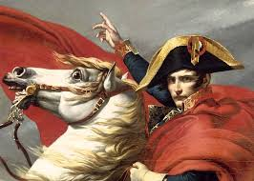
Новое и Новейшее время: от Наполеона до современности
Наполеон: речи и символика («орлы») → вера в победу.
Гражданская война в США: север (отмена рабства) vs юг (сохранение образа жизни).
Вьетнам: деморализация армии США из‑за непонимания целей.
Современность: соцсети и СМИ → мобилизация или деморализация общества.
Гибридные войны: пропаганда, фейки, киберпространство — новые фронты.

Slide 13
Наполеон мастерски использовал духовный фактор: его речи и символика («орлы») укрепляли веру солдат в победу. В США Гражданская война стала столкновением идеологий: северяне боролись за отмену рабства, южане — за сохранение своего образа жизни. Во Вьетнаме американская армия столкнулась с кризисом морального духа — солдаты не понимали цели войны, что привело к деморализации. Сегодня соцсети и СМИ могут как мобилизовать общество, так и деморализовать его, влияя на восприятие конфликта. В гибридных войнах духовный фактор проявляется через информационную борьбу: пропаганда, фейки и киберпространство становятся новыми фронтами.

Slide 14
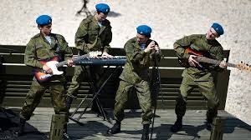
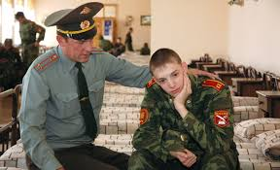
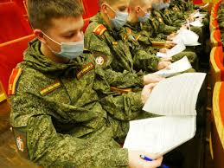
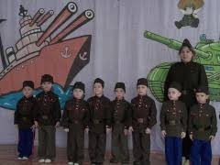
Современные методы и технологии
Психологическая подготовка: моделирование ситуаций, саморегуляция, взаимопомощь.
Цифровые инструменты: соцсети, мессенджеры, видеохостинги для пропаганды.
Корпоративная культура: кодекс чести, традиции, наставничество → сплочённость.
Социальная поддержка: помощь ветеранам и семьям → доверие общества к армии.
Воспитание: история (примеры героизма), культура (фильмы, книги) → образ защитника Отечества.

Slide 15
Современные армии сочетают традиционные и новые методы работы с духовным фактором. Психологическая подготовка помогает солдатам справляться со стрессом и страхом: тренинги включают моделирование боевых ситуаций, обучение методам саморегуляции и взаимопомощи. Цифровые технологии позволяют быстро транслировать идеи и мобилизовать общество — соцсети, мессенджеры и видеохостинги стали важными инструментами пропаганды.
Корпоративная культура вооружённых сил формирует чувство принадлежности к элитному сообществу: кодекс чести, традиции конкретных подразделений и система наставничества укрепляют сплочённость. Поддержка ветеранов и семей военнослужащих не только выполняет социальную функцию, но и демонстрирует преемственность поколений, укрепляет доверие общества к армии.
Корпоративная культура — это совокупность ценностей, убеждений, традиций, норм поведения и правил, которые разделяют сотрудники одной организации, в нашем случае вооруженных сил РФ.
Изучение истории в военных учебных заведениях строится на примерах героизма и стойкости — это воспитывает чувство причастности к традициям. Культурные произведения (фильмы, книги, песни) формируют образ защитника Отечества и вдохновляют на служение Родине.

Slide 16
Выводы и обобщение
Духовный фактор — реальный инструмент победы. Игнорирование → поражение даже при техническом превосходстве.
Методы меняются, суть неизменна:
древности — обряды и клятвы;
XXI век — цифровая пропаганда и психология.
В XXI веке значение растёт из‑за информационной борьбы и психологических операций.
Успех требует:
правдивости и органичности;
системной работы на всех уровнях (армия ↔ общество).

Slide 17
Подводя итоги, подчеркнём несколько ключевых тезисов.
Во-первых, духовный фактор — не абстракция, а реальный инструмент победы. История показывает: армии, игнорирующие его, проигрывают даже при техническом превосходстве. Напротив, вера в идею, сплочённость и традиции многократно усиливают боевой потенциал.
Во-вторых, методы проявления духовного фактора эволюционируют, но их суть неизменна. В древности это были религиозные обряды и клятвы, в Средние века —рыцарский кодекс и благословение церкви, в Новое время — патриотическая пропаганда и - культ личности, а сегодня — цифровая пропаганда и психологическая подготовка.
В-третьих, в XXI веке значение духовного фактора только растёт. Информационная борьба и психологические операции делают моральный дух крайне важным. Противник стремится деморализовать общество и армию через фейки, пропаганду и кибервоздействие — значит, защита духовного фактора становится частью стратегии национальной безопасности.
Наконец, успешный опыт разных эпох показывает: духовный фактор работает, когда он органичен, правдив и поддерживается на всех уровнях — от рядового до командования, от армии до общества. Это не разовая акция, а системная работа, требующая внимания и ресурсов.

Slide 18
Спасибо за внимание

